Slide 1
CRS-RL调研
10/24

Slide 2
角度分类
基于属性的对话推荐
基于属性的对话推荐系统更多针对策略模块进行构建，希望能在最短的交谈次数内实现尽可能精确的推荐。这类模型通常采用强化学习方法来训练对话管理器，以期在更长的时间跨度内获得更高期望的回报。相应地，它们通常有一个简化的对话模块，比如使用带槽(slot)的固定模板来填充推荐结果，形成系统的回复文本。
生成式对话推荐
生成式对话推荐系统更注重向用户提供流畅的对话体验，同时灵活地将推荐物品相关的信息融入到回复文本中，以提升推荐结果的可解释性。这类模型通常采用序列到序列Seq2seq模型来构建对话模块。同时，近年来兴起的大规模预训练语言模型也进一步增强了生成式对话推荐系统的对话能力。

Slide 3
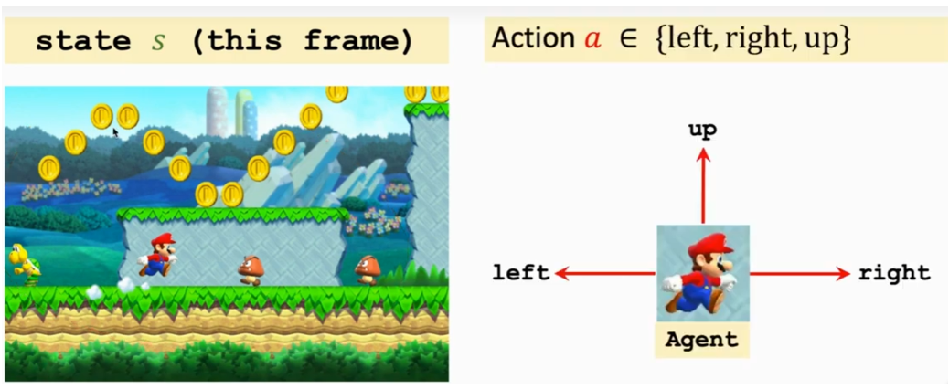
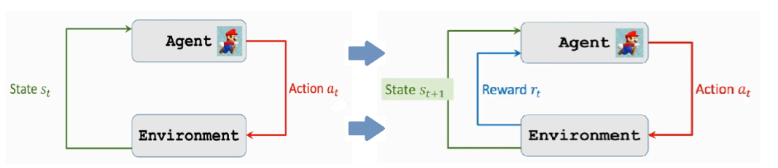
强化学习
Agent
State
Action
Policy
Reward
State transition
Notes:
一句话概括强化学习，就是让机器通过试错和奖励来学习最佳行为策略的技术。
整个强化学习的流程可以概述为，

Slide 4
RL方法发展历程
WWW
SIGIR
CIKM
2022
WWW
WSDM
SIGIR
2023
WSDM
KDD
2020
SIGIR
WSDM
2021
SIGIR2018
单轮推荐场景
CRM
多轮推荐场景
EAR
统一策略模型UNICORN
反馈偏好适应
FPAN
多兴趣策略
MCMIPL
隐式反馈
CRIF
图路径推理
GPR
分层策略学习
HICR
元强化学习MetaCRS
多视图超图
对比策略学习
MHCPL
图路径推理
SCPR
Notes:
纵览强化学习方法发展的历程，主流模型的时间轴如图所示，从最早18年早期雏形概念模型被提出，到后面一步步发展壮大，方法更加多元。

Slide 5
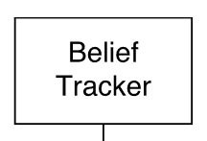
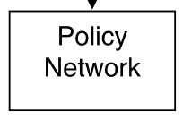
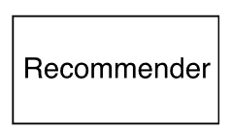
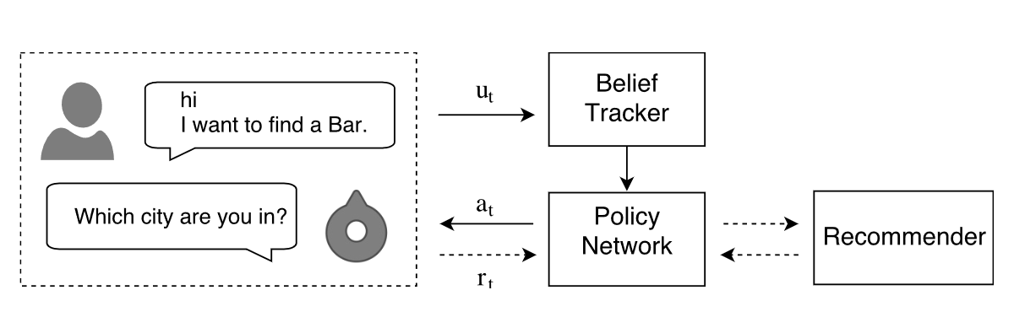
早期雏形——单轮场景CRM
如何准确地理解用户的意图？
如何实施序列化的决策并在每一步才去合适的行动？
如何做个性化的推荐以最大化地提升用户的满意程度？
SIGIR 2018 《Conversational Recommender System》
Notes:
如果在对话的过程中系统能够进行多次推荐，直到用户采纳推荐结果或者离开，我们称这种场景为多轮的（multi-round）。相对地，如果系统仅进行一次推荐，而不关注用户是否接受该结果，则称为单轮的（single-round）。
首先用户发起对话，比如“I’m looking for Mexican food in Glendale”，CRM 的 Belief Tracker 模块会利用 n-gram 词表将其转化为向量，下标 t表示当前对话轮次。接着，会有一个 LSTM 网络将对话上文的向量编码成一个隐含表示。
推荐模块，CRM 采用了经典的二路因子分解机（2-way FM），其输入为标识用户的 one-hot 向量 um\mathbf{u}_m、标识物品的 one-hot 向量 in\mathbf{i}_n、用户置信 st\mathbf{s}_t 连接而成的向量 x\mathbf{x}；输出就是用户 m 对于物品 n 的预测评分。
最后是策略模块，CRM 以用户置信 �� 作为输入，经过简单的两层前馈神经网络直接得到了用户的动作预测。三个模块构成的对话推荐系统架构如下图所示。
策略模块利用强化学习中的 Policy Gradient 方法进行训练，其动作空间由两部分构成，一个是推荐动作 areca_{rec}，一类是询问动作，包括不同类型属性的询问。设属性的种类有 ll 种，那么动作空间的大小就是 l+1。另外，CRM 设计了一套复杂的奖励（Award）机制，根据推荐结果的质量来返回奖励分数，这里不再详述。

Slide 6
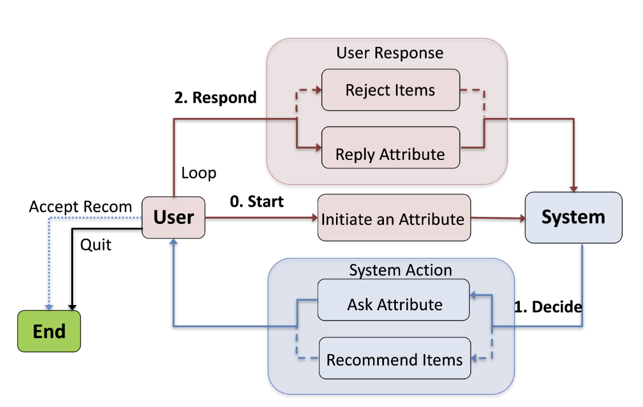
早期雏形——多轮场景 EAR
What attributes to ask：向用户询问关于哪个属性标签的问题。
When to recommend items：何时向用户提供推荐结果的问题。
How to adapt to users’ online feedback：如何应对用户的反馈。
Estimation模块：FM+BPR。
Action模块：基于RL训练的决策模块。综合考量候选物品集合的信息熵、用户对属性的偏好、历史对话状态、当前候选物品集合长度。
Reflection模块：对用户给予负反馈的物品进行强化训练。
WSDM 2020 《Estimation–Action–Reflection: Towards Deep Interaction Between Conversational and Recommender Systems 》
Notes:
如果在对话推荐的过程中进行多次推荐，直到用户采纳推荐结果或者离开，多轮推荐
Estimation 模块完成推荐任务，构建了以 FM 和 BPR 为核心组建的推荐系统。系统在与用户对话的过程中会逐步构建其喜欢的属性集合 ��，就是用户予以肯定回复的那些被询问的属性构成的集合。
Action 模块是基于强化学习训练的决策模块，网络结构和 CRM 相同，都是两层前馈神经网络，动作空间的设计也和 CRM 一致。但是 EAR 综合考量了候选物品集合的信息熵、用户对属性的偏好、历史对话状态、当前候选物品集合长度四个量，来构建 Policy Network 的输入向量；同时也设计了更简单的奖励机制：
Reflection 模块主要用于对用户给予负反馈的物品进行强化的训练，本文的实现方法是以这些负反馈物品为负例构建新的损失函数项进一步训练。

Slide 7
Theme1 图路径推理
搜索剪枝SCPR
显式方法来利用用户喜欢的属性，删去了大量无关的候选物品，提升了推荐结果的命中率。
统一架构UNICORN
将三个决策问题（询问还是推荐、询问什么、推荐什么）统一起来
两级图路径推理GPR
在异构图上进行两级路径推理，物品级和属性级，过滤用户历史交互中的噪声，建模用户动态和静态偏好。
Notes:
介绍了两个早期雏形之后，分主题逐步切入。之前的方法都是用隐式方法来利用用户在属性方面的反馈信息，比如用来更新用户向量表示。

Slide 8
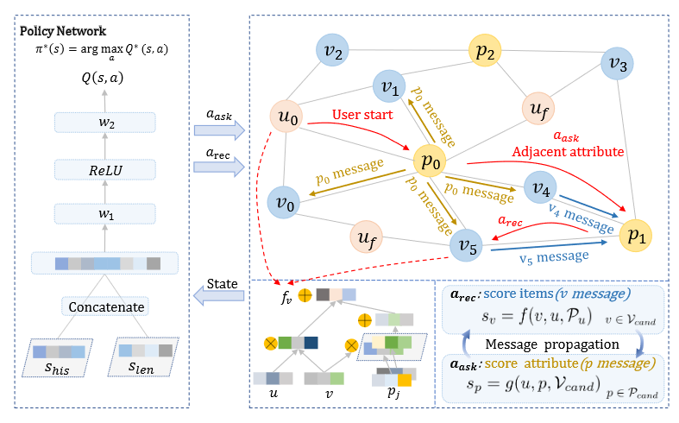
搜索剪枝SCPR
将决策的动作空间缩小为两个，选择询问或者推荐。
在什么样的物品候选范围内，依据什么规则来选择推荐的结果？
在什么样的属性候选范围内, 依据什么规则来选择当前需要询问什么属性？
蓝色：物品，黄色：属性
候选范围
->图路径推理：在属性节点上游走
候选物品集合同步更新
排序规则
->物品：FM+BPR（同EAR）
->属性：Max Entropy
KDD 2020 《Interactive Path Reasoning on Graph for Conversational Recommendation》

Slide 9
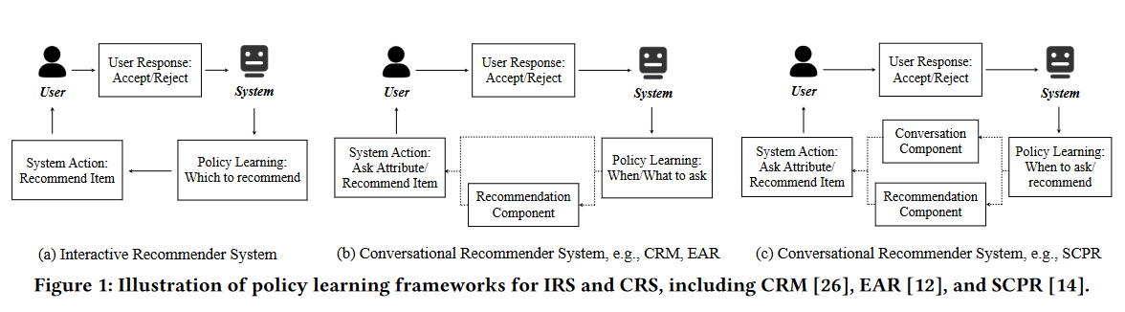
CRM & EAR：
策略模块->当前是询问还是推荐，询问什么
推荐模块->推荐什么
SCPR：
策略模块->当前是询问还是推荐
询问什么、推荐什么分别由两个独立模块负责
Notes:
过去基于属性的对话推荐系统工作总是将决策过程分到多个模块去完成。

Slide 10
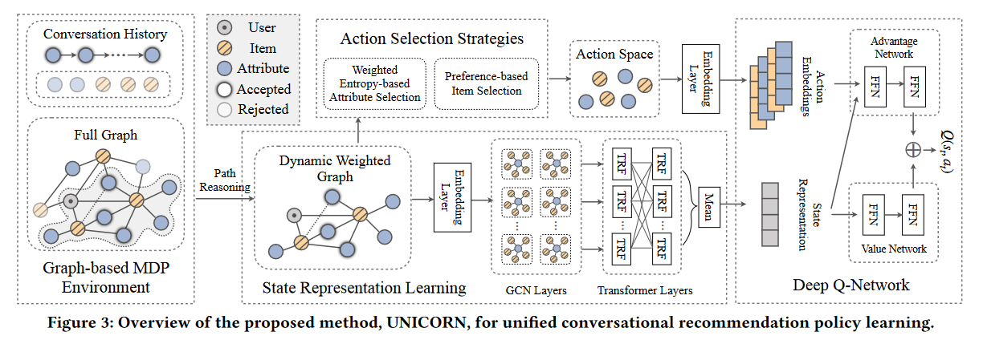
统一架构UNICORN
CRM & EAR：
策略模块->当前是询问还是推荐，询问什么
推荐模块->推荐什么
SCPR：
策略模块->当前是询问还是推荐
询问什么、推荐什么分别由两个独立模块负责
3)两类动作：推荐Kv个，属性Kp个。
4)强化学习决策网络模块
1)沿用CPR
图路径推理
2)将当前对话状态表示成一个向量。
SIGIR 2021 《Unified Conversational Recommendation Policy Learning via Graph-based Reinforcement Learning》

Slide 11
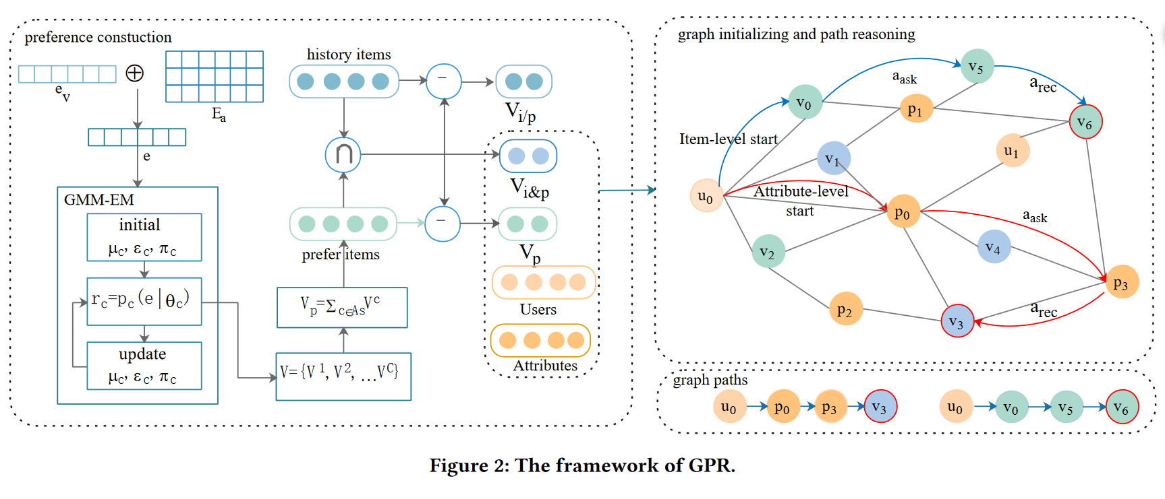
两级图路径推理GPR
历史交互中的某些项并不符合用户的现实偏好(项目噪声)
在异构图上进行两级路径推理，属性级和物品级，过滤用户历史交互中的噪声，分别建模用户动态和静态偏好。
CIKM2022《Two-Level Graph Path Reasoning for Conversational Recommendation with User Realistic Preference》
Notes:
一方面，研究者通常从用户的历史交互中随机选择一个锚项来模拟与真实用户的交互，但历史交互中的某些项并不符合用户的现实偏好(项目噪声)。另一方面，它过于关注用户动态偏好，却护理了一些短时期内难以改变的静态偏好。事实上，当用户对话中没有明确的属性偏好时，也可以利用用户的静态偏好进行推荐。
在异构图上进行两级路径推理，物品级和属性级，过滤用户历史交互中的噪声，建模用户动态和静态偏好。使用软聚类和集合运算过滤噪声并得到用户现实偏好，并进行属性级路径推理建模用户动态偏好和项目级路径推理并行建模用户静态偏好。在较少的路径推理轮数下为用户提供更准确的推荐。

Slide 12
Theme2:How to adapt to user’s feedback?
反馈导向偏好适应FPAN
利用项目级反馈和属性级反馈之间的关系可以更准确地估计用户偏好
隐式反馈CRIF
充分利用用户属性级别和项目级别反馈之间的关系，显式地推断用户的隐式偏好。

Slide 13
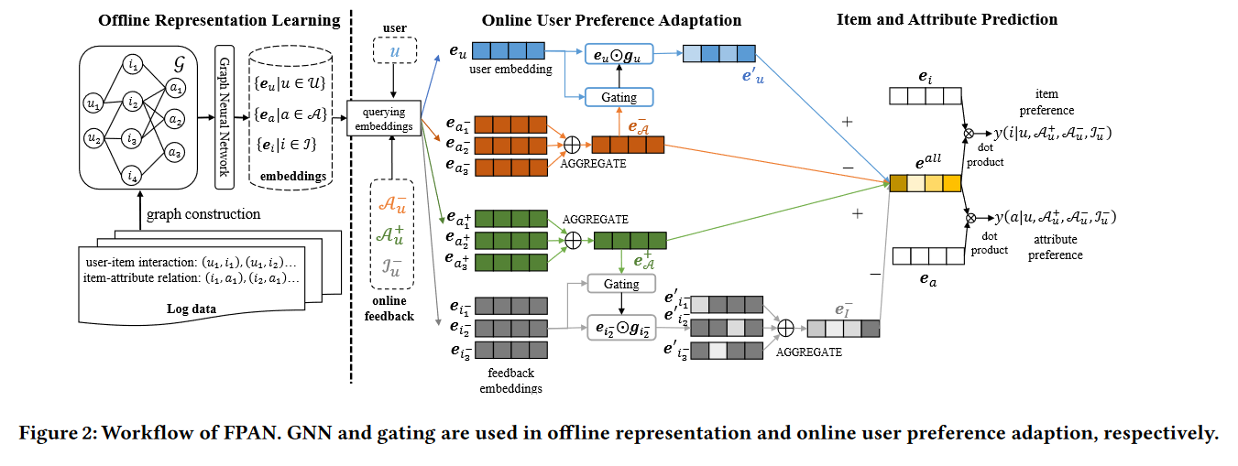
反馈导向偏好适应FPAN
直接使用反馈作为实例×
e.g.“拒绝红色iphone”
利用项目级反馈和属性级反馈之间的关系
2个门控模块：利用细粒度的属性级反馈来修正用户嵌入和粗粒度的项目级反馈。
用户嵌入
负面属性
正面属性
被拒绝的项目嵌入
利用项目级反馈和属性级反馈之间的关系可以更准确地估计用户偏好
WSDM2021《Adapting User Preference to Online Feedback in Multi-round Conversational Recommendation》
Notes:
现有的CRS用户偏好模型通常将在线反馈信息作为独立的特征或训练实例，忽略了属性级和项目级反馈信号之间的关系。这种关系可以用于更精确地确定触发拒绝某个项目的原因(例如某些特定属性)，从而更细粒度地利用反馈信息。
例如，对于消极的项目级别反馈“拒绝红色iPhone”，被拒绝的原因可能是属性“红色”，或者属性“苹果品牌”，或者两者兼有。直接使用反馈作为训练实例会降低与该物品相关的所有属性的亲和力得分。但是，如果用户表示“喜欢红色”(即“喜欢红色”)。(积极属性级反馈)，系统可以推断“Apple brand”可能是不受欢迎的属性。因此，利用项目级反馈和属性级反馈之间的关系可以更准确地估计用户偏好，有助于提高多轮CRS的性能。
根据在线属性级反馈，设计了两个门禁模块，分别适应原始用户嵌入和项目级反馈。门控模块利用细粒度的属性级反馈来修正用户嵌入和粗粒度的项目级反馈，通过考虑反馈之间的关系来实现更准确的用户偏好估计。
FPAN首先将用户、项目和属性表示为异构图中的节点，然后应用图神经网络学习节点嵌入。为了获取项目级和属性反馈之间的关系，FPAN设计了一种门控模块，基于确定的正属性来修改被拒绝的项目的嵌入，获得用户当前不喜欢的特征的项目表示。类似地，另一个门控模块被设计用来根据确认的负面属性修改用户嵌入，根据用户当前的偏好特征导出用户表示。这些经过调整的用户项表示和对话中提到的属性的嵌入被进一步聚合，以估计用户对属性和项的偏好。

Slide 14
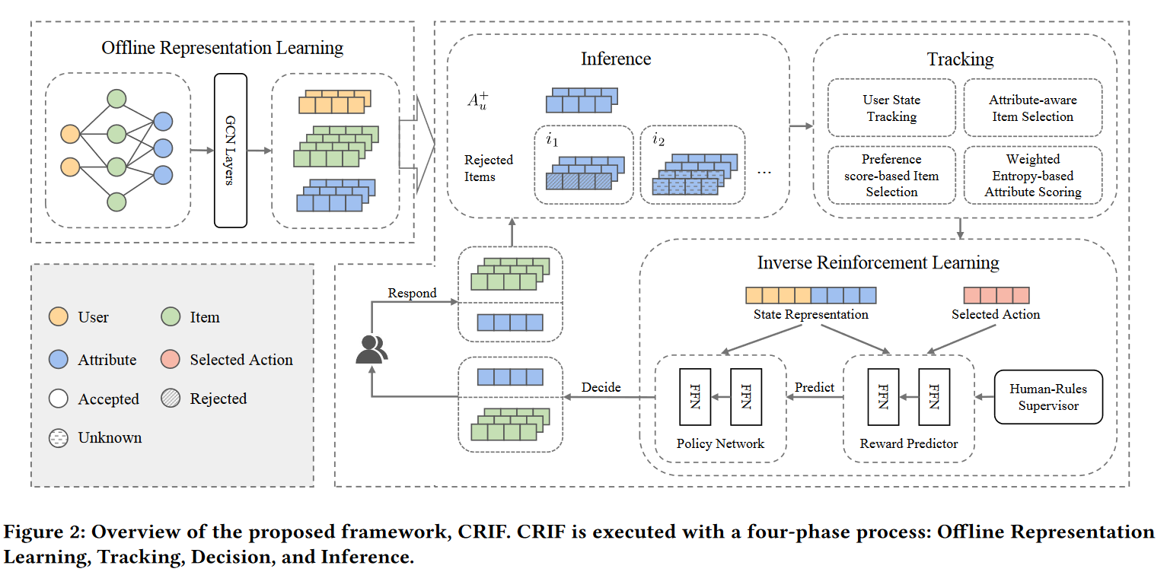
隐式反馈CRIF
四阶段过程：离线表示学习、跟踪、决策和推理
用户拒绝了推荐的项目，系统进入推理阶段，以获得进一步的用户偏好推理。
动态更新用户偏好，根据用户状态在每个回合选择候选项目和属性。
根据用户的对话状态决定选择要询问的属性，或者做出推荐。
SIGIR2022《Learning to Infer User Implicit Preference in Conversational Recommendation》
Notes:
首先，离线表示学习模块生成CRS中所有用户、项和属性的嵌入。然后，系统在跟踪阶段开始工作，动态更新用户偏好，并根据用户的状态在每个回合选择候选项目和属性。在跟踪阶段之后，系统进入决策阶段，根据用户的对话状态决定选择要询问的属性，或者做出推荐。此外，每个回合的系统决策和当前用户对话状态将被发送到奖励预测器，以获得有监督的奖励，从而获得更智能的策略。之后，如果系统决定进行推荐，而用户拒绝了推荐的项目，则系统将进入推理阶段，以获得进一步的用户偏好推理。除非用户接受推荐，否则用户的响应将被反馈到跟踪模块。然后系统再次进入跟踪阶段。

Slide 15
Theme3:如何利用用户对属性的偏好？
多视图超图对比策略学习MHCPL
同一用户在不同视角下对同一物品的不同属性偏好应该保持一致。
多兴趣策略学习MCMIPL
用户对某些属性类型有明确的单一偏好，而对于其他属性类型，其偏好可能是多样的模糊的。用户可能对不同属性实例组合下的项目产生兴趣。

Slide 16
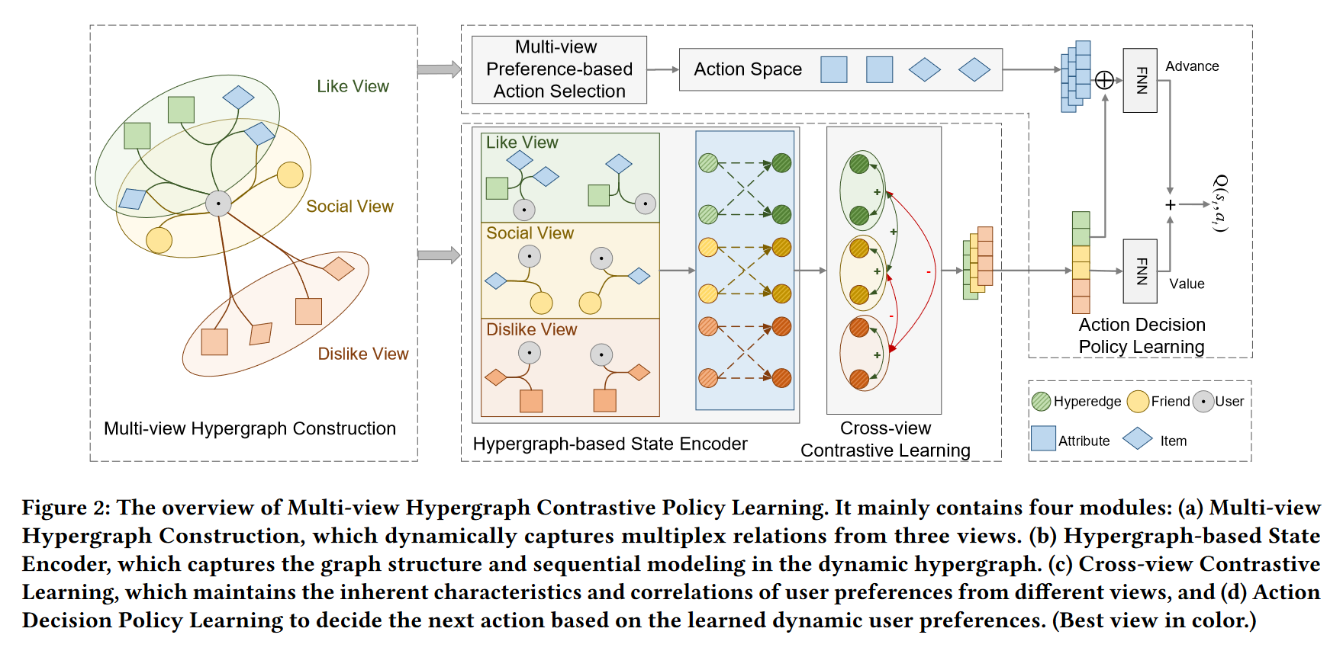
多视图超图对比策略学习MHCPL
以往：用户二元偏好关系
<用户，物品>/<用户，物品属性>
从不同角度从对话历史和用户社交关系中
实时构建动态三元关系图
<用户，物品，物品属性>like/dislike-view
<用户，用户，物品>social-view
跨视图对比学习范式以保持不同视图下用户偏好的固有特征和相关性
SIGIR2023《Multi-view Hypergraph Contrastive Policy Learning for Conversational Recommendation》
Notes:
对话推荐系统(CRS )旨在以对话方式了解用户偏好并向其推荐感兴趣商品，因此，准确了解用户动态偏好对提升CRS系统的推荐准确性起到至关重要的作用。以往研究通常仅利用对历史话和物品知识学习用户二元偏好关系<用户，物品>/<用户，物品属性>，而忽略了CRS中关系的多样性，比如用户对物品属性反馈（如：喜欢（like view）/不喜欢（dislike view）），以及社交关系对用户对物品属性喜好的影响（friend view），理论上来说，同一用户在不同视角下对同一物品的不同属性偏好应该保持一致。因此，我们提出了一种新颖的多视图超图对比策略学习(MHCPL)模型，模型从不同角度从对话历史和用户社交关系中实时构建动态三元关系图<用户，物品，物品属性>（like-view/dislike-view），<用户，用户，物品>（friend-view），在交互中各视图下的多元关系按照其生成顺序依次连接，从而构建分层超图神经网络以有效整合数据中的时序信息以及超图结构信息，并基于提出的跨视图对比学习范式以保持不同视图下用户偏好的固有特征和相关性，从而实时准确的捕获对话过程中的用户偏好，并准确向其推荐可能感兴趣的潜在物品。通过真实基准数据实验显示，MHCPL较以往SOTA模型均有较大提升。

Slide 17
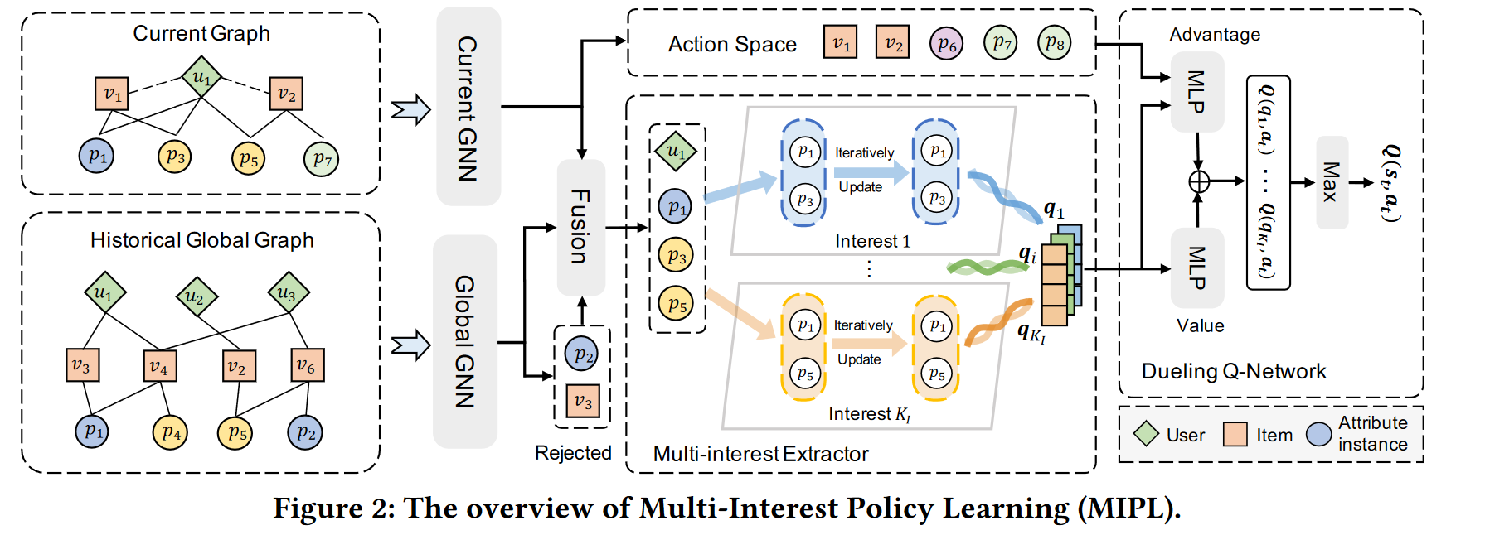
多兴趣策略学习MCMIPL
在特定属性实例上生成多项选择问题，而不是二进制的是/否问题。
组合不同权重的属性实例，迭代更新
捕获用户当前偏好的当前图
捕获长期偏好的全局图
迭代多兴趣提取器，以获得用户的多个兴趣
WWW’22《Multiple Choice Questions based Multi-Interest Policy Learning for Conversational Recommendation》
Notes:
对于许多使用CRS的用户来说，他们可能不清楚自己真正喜欢什么。具体地，用户可以对物品的某些属性类型（例如品牌）具有明确的单一偏好，而对于其他属性类型（如颜色），用户可以具有多个偏好，甚至没有明确的偏好，这导致一个属性类型的多个可接受属性实例（例如黑色和红色）。因此，用户可以在多个属性实例的组合下显示他们对项目的偏好，而不是在所有属性实例的唯一组合下显示单个项目。因此，我们首先提出了多兴趣多轮会话推荐（MIMCR），其中用户可能对属性实例组合有多个兴趣，并接受具有部分重叠属性实例组合的多个项目。
为MIMCR提出了一个名为基于多兴趣策略学习(MCMIPL)的多项选择题的新框架来生成问题和选择候选项目。此外，本文的方法根据当前状态和历史全局信息迭代提取用户的多重兴趣，通过策略学习来决定下一个行动。
为了更有效地获取用户偏好，我们的方法生成基于属性类型的选择题。开发了一个多兴趣策略学习(MultiInterest Policy Learning, MIPL)模块 来决定下一步行动，可以询问项目，也可以推荐项目。

Slide 18
Theme4:决策策略
分层策略学习HiCR
先前的工作可能不能及时地确定一个适当的动作，从而导致信息收集不充分和话轮的浪费。由于他们学习的是单一的决策策略，因此很难解决CRS中的一般决策问题。此外，现有方法没有区分从历史交互中推断的过去行为是否与用户当前偏好密切相关。

Slide 19
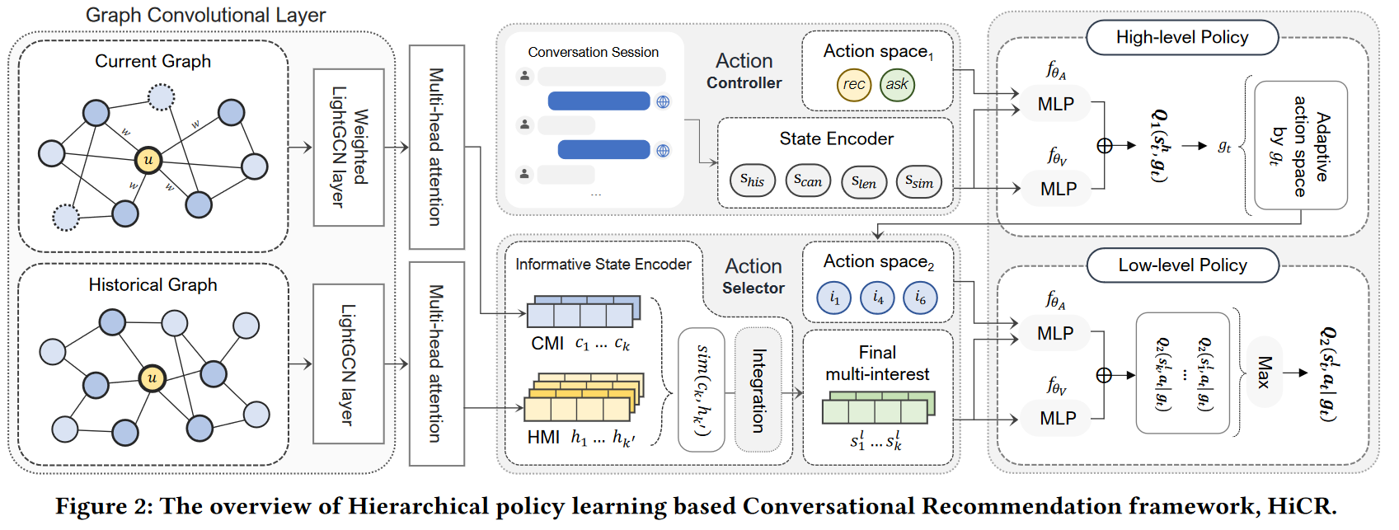
分层策略学习HiCR
高层策略根据整体会话信息决定一个动作时序，
低层策略根据高层策略决定的动作类型选择具体的动作。
动作类型决策
特定动作选择
将当前用户兴趣丰富为具有信息的历史兴趣，剔除不必要方面。
WWW2023《Confident Action Decision via Hierarchical Policy Learning for Conversational Recommendation》
Notes:
先前的工作可能不能及时地确定一个适当的动作，从而导致信息收集不充分和话轮的浪费。由于他们学习的是单一的决策策略，因此很难解决CRS中的一般决策问题。此外，现有方法没有区分从历史交互中推断的过去行为是否与用户当前偏好密切相关。
提出了一个新颖的HiCR框架，用于基于分层策略学习的会话推荐。高层策略根据整体会话信息决定一个动作时序，低层策略根据高层策略决定的动作类型选择具体的动作。将多轮决策过程建模为HPL，包括两个子任务：一个用于高效会话进展的动作类型决策和一个根据动作类型进行特定动作选择。将当前用户兴趣丰富为具有信息的历史兴趣。为了从历史交互中剔除不必要的过去行为，我们区分了历史兴趣的相关方面，这些方面关注当前的用户偏好。

Slide 20
Theme5:冷启动
元强化学习MetaCRS
通过元强化学习研究冷启动用户的对话推荐策略学习。

Slide 21
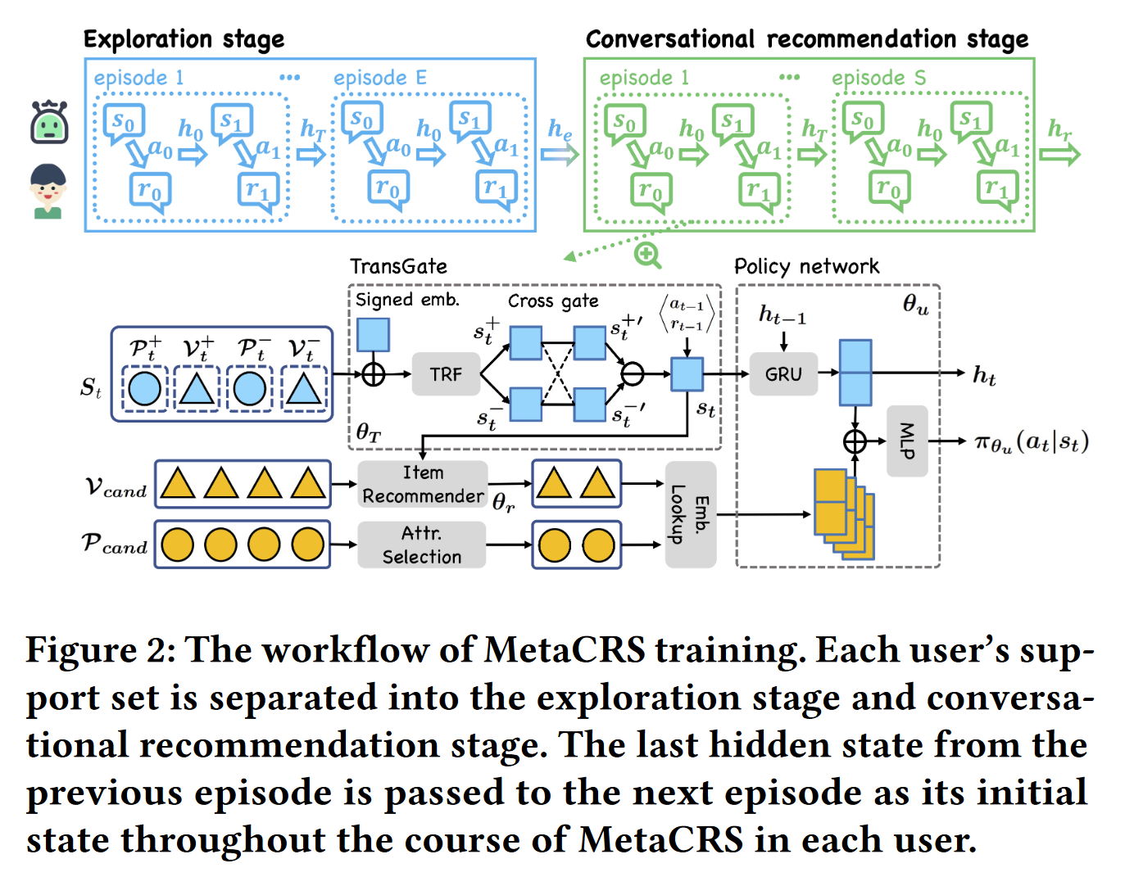
元强化学习MetaCRS
动机：CRS明确征求用户的偏好以即时改进推荐。 大多数现有的对话推荐解决方案都采用强化学习方法来为一群用户训练单一策略。 然而，对于系统的新用户，这样的全局策略对于生成对话推荐变得无效。
元探索策略
致力于通过探索性对话识别用户偏好
基于嵌入状态的自适应项目推荐器
模拟用户在对话期间的正面和负面反馈
WSDM2023《Meta Policy Learning for Cold-Start Conversational Recommendation》
Notes:
动机：CRS明确征求用户的偏好以即时改进推荐。 大多数现有的对话推荐解决方案都采用强化学习方法来为一群用户训练单一策略。 然而，对于系统的新用户，这样的全局策略对于生成对话推荐变得无效，即冷启动挑战。
方法：本文提出学习一种元策略，并通过几次对话推荐试验使其适应新用户。 为了促进策略适应，我们设计了三个协同组件。 首先是元探索策略，致力于通过探索性对话识别用户偏好；其次是基于 Transformer 的状态编码器，用于模拟用户在对话期间的正面和负面反馈；第三个是基于嵌入状态的自适应项目推荐器。

Slide 22
总结
早期雏形
单轮场景CRM、多轮场景EAR
图路径推理
搜索剪枝SCPR、统一架构UNICORN、两级图路径推理GPR
用户反馈信息
反馈导向偏好适应FPAN 、隐式反馈CRIF
用户对属性的偏好
多视图超图对比策略学习MHCPL、多兴趣策略学习MCMIPL
决策策略
分层策略学习HiCR
冷启动
元强化学习MetaCRS

Slide 23
老虎机系列 bandit algorithm
RelativeConUCB 2021SIGIR
Hier-UCB 和 Hier–LinUCB 2022CIKM
Graph ConUCB 2022WWW
DecUCB 2023KDD
Others
捆绑推荐BUNT
用户话语权Rel In Co

Slide 24
THE END.

